Slide 1



Élections municipales
Quelles sont les attentes des parents de tout-petits à l’égard
de leur municipalité ?
Trousse de mobilisation
1er octobre 2025

Slide 2

Quelles sont les attentes des parents envers leur municipalité ?
L’Observatoire des tout-petits diffusera dès le 1er octobre un nouveau sondage populationnel réalisé par la firme Léger.
Les communications entourant cette sortie auront pour principal objectif de sensibiliser le grand public et les candidat(e)s aux élections municipales à l’influence que peuvent avoir les municipalités sur le développement et le bien-être des tout-petits vivant sur leur territoire.
Le partage sur vos plateformes et auprès de votre réseau sera une contribution importante au dialogue. Cette trousse de mobilisation est mise à votre disposition afin de vous soutenir dans ces actions. N’hésitez pas à adapter son contenu à votre réalité et à votre public !
Elle contient :
Modèles de texte pour votre infolettre et votre site web
Textes et visuels pour vos réseaux sociaux
Calendrier de diffusion simplifié
Messages clés principaux de la campagne

Slide 3
LES TOUT-PETITS
5,8 %
DE LA POPULATION
100 %
DE NOTRE AVENIR
Source : Statistique Canada, Estimations de la population (février 2024), données adaptées par l’Institut de la statistique du Québec. Données provisoires.

Slide 4
INFOLETTRE & SITE WEB
Modèle de texte
Notes:
Nous pourrons reprendre les libellés du communiqué (sous-titres)

Slide 5

Texte infolettre et Web
L’Observatoire des tout-petits a récemment diffusé les résultats d’un nouveau sondage Léger sur les attentes des familles ayant des enfants de 0 à 5 ans à l’égard de leur municipalité.
Le sondage révèle, entre autres, que les parents reconnaissent le travail de leur municipalité en matière de petite enfance, notamment en ce qui a trait à l’accès aux bibliothèques publiques, aux lieux sécuritaires et aux parcs. Cependant, près de 9 parents sur 10 jugent important que leur municipalité offre davantage d’activités pour les familles avec des enfants de 0 à 5 ans (89 %).
Pour découvrir tous les résultats du sondage : https://tout-petits.org/municipalites/
| 5

Slide 6
RÉSEAUX SOCIAUX
Textes et visuels
Notes:
Nous pourrons reprendre les libellés du communiqué (sous-titres)

Slide 7



Publication principale – Facebook, Instagram, LinkedIn
Logement, transport, parcs : les municipalités peuvent modeler le milieu de vie des familles et soutenir de façon concrète le développement des tout-petits vivant sur leur territoire. Mais quelles sont les attentes des parents de tout-petits envers leur municipalité ?
Pour découvrir le nouveau sondage de l’ @Observatoire des tout-petits 👉 https://tout-petits.org/municipalites/
| 7

Slide 8
Publication principale – Facebook, Instagram, LinkedIn
Saviez-vous que 78 % des parents de tout-petits tiennent compte des engagements des candidats et candidates en matière de petite enfance pour faire leur choix aux urnes ?
Pour découvrir le nouveau sondage de l’ @Observatoire des tout-petits 👉 https://tout-petits.org/municipalites/
| 8

Slide 9
CALENDRIER DE DIFFUSION
Pour arrimer nos communications
Notes:
Nous pourrons reprendre les libellés du communiqué (sous-titres)

Slide 10
Durée de la campagne
de communication
Période de diffusion : 1er octobre au 1er novembre
Voici deux publications phares à venir sur nos plateformes (Facebook, Instagram, LinkedIn et Youtube).
Nous vous invitons à les relayer.
1 octobre : dévoilement des résultats du sondage
9 octobre : animation sur l’influence des municipalités sur le développement des tout-petits
À garder en tête
Identifier l’Observatoire des tout-petits
@Observatoire des tout-petits
@tout_petits
D’autres contenus seront diffusés tout au long du mois d’octobre, notamment dans le cadre de la Semaine des bibliothèques publiques. Restez à l’affût !
| 10

Slide 11
MESSAGES CLÉS
Pour vous inspirer
Notes:
Nous pourrons reprendre les libellés du communiqué (sous-titres)

Slide 12
Des actions municipales appréciées des parents
Globalement, les parents reconnaissent le travail de leur municipalité en matière de petite enfance, et ce, quelle que soit la taille de celle-ci.
  Plus de 8 parents sur 10 (84 %) sont satisfaits des efforts mis pour favoriser l’accès aux bibliothèques publiques.
  Trois parents sur quatre (76 %) apprécient aussi le travail fait en ce qui concerne l’accès aux lieux publics et aux parcs qui sont sécuritaires et adaptés aux enfants de 0 à 5 ans.
  Près de 7 parents sur 10 (67 %) sont satisfaits des efforts mis pour favoriser l’accessibilité universelle dans les espaces publics.
| 12

Slide 13
… mais des défis restent à relever
Près de 9 parents sur 10 (89 %) jugent important que leur municipalité offre davantage d’activités pour les familles avec des enfants de 0 à 5 ans.
3
priorités pour améliorer l’offre d’activités et de services selon les parents
  Offrir des activités physiques pour les enfants de 0 à 5 ans (60 %)
  Offrir des activités parents-enfants (52 %)
  Offrir des activités culturelles (43 %).
Pour faciliter l’utilisation de ces activités, les parents accordent
la priorité à la gratuité et au coût abordable (65 %)
ainsi qu’aux horaires adaptés (41 %).
| 13

Slide 14
Au-delà des activités, les parents demeurent préoccupés par certains enjeux sociaux
Les parents sondés ont identifié trois priorités sur lesquelles leur municipalité devrait se pencher pour améliorer leurs conditions de vie et celles de leurs tout-petits.
Des services de garde éducatifs de qualité
49 % des parents souhaitent que leur municipalité favorise l’accès à des services de garde éducatifs de qualité.
Des logements abordables
et de qualité
48 % des parents souhaitent que leur municipalité favorise l’accès à des logements abordables
et de qualité.
Une conciliation
famille-travail-études améliorée
41 % des parents souhaitent que leur municipalité facilite la conciliation famille-travail-études des parents.
| 14

Slide 15
Au-delà des activités, les parents demeurent préoccupés par certains enjeux sociaux (suite)
D’ailleurs, l’accès à des logements abordables et la précarité financière des familles préoccupent de plus en plus les parents de tout-petits. Ils ont choisi ces 2 priorités lorsque questionnés sur les actions à prendre pour agir sur des enjeux sociaux aggravés par la pandémie :
La précarité financière des familles (54 %) : de 6 points de pourcentage par rapport à 2021.
L’accès à des logements abordables (52 %) : de 23 points de pourcentage par rapport à 2021.
| 15

Slide 16
Il est possible d’agir
Le milieu dans lequel les tout-petits vivent, jouent et tissent des relations exerce une influence importante sur leur développement et leur bien-être. Par leurs décisions en matière d’aménagement et d’urbanisme, de sécurité et de programmation de loisirs, entre autres, les municipalités peuvent modeler le milieu de vie des familles et soutenir de façon concrète le développement des tout-petits vivant sur leur territoire.
Une grande diversité d’actions est possible à l’intérieur des compétences et rôles d’une municipalité, quelle que soit sa taille. Toutefois, elles ne peuvent, à elles seules, résoudre des enjeux complexes. La collaboration entre chaque palier de gouvernement s’avère plus que jamais essentielle.
| 16

Slide 17
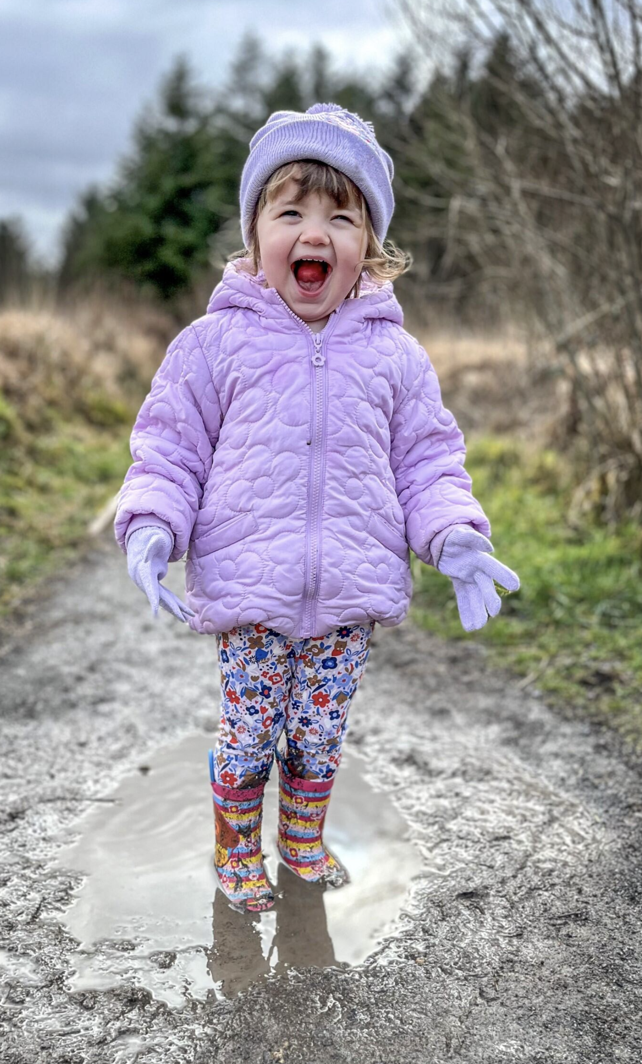

Infolettre :
tout-petits.org/infolettre
Nos plateformes :
tout-petits.org
Facebook
Instagram
Linkedin
Youtube

